Slide 1
微积分讲课提纲
微积分（I）
浙江大学数学科学学院

Slide 2
第三章 微分中值定理及导数的应用
第三节 泰勒定理
一. 泰勒定理
二. 几个常用函数的麦克劳林公式
三. 带有佩亚诺余项的泰勒公式
四. 泰勒公式的应用

Slide 3
泰勒中值定理
泰勒中值定理的产生：
带拉格朗日余项的
拉格朗日中值定理
泰勒公式
带皮亚诺余项的
微 分
泰勒公式
还有带其它余项的
泰勒公式

Slide 4
一、泰勒定理
多项式是一类很重要的函数，其明显特点是结构
简单，因此无论是数值计算还是理论分析都比较方便
从计算的角度看，只须加、减、乘三种运算，连除法都不需要，这是其它函数所不具备的优点 。
用多项式近似地表示给定函数的问题不仅具有实
用价值，而且更具有理论价值。一般的函数不好处理
先用较好处理的多项式近似替代，然后通过某种极限手续再过渡到一般的函数。
“以直代曲”就是用一次多项式去近似给定函数

Slide 5
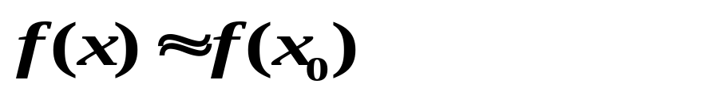
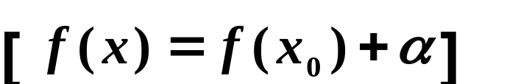
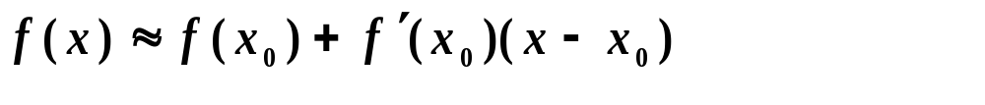
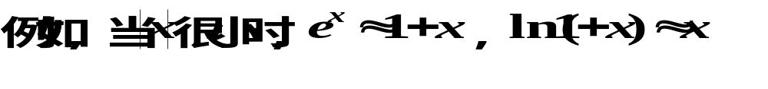
问题的提出
（如下图）

Slide 6
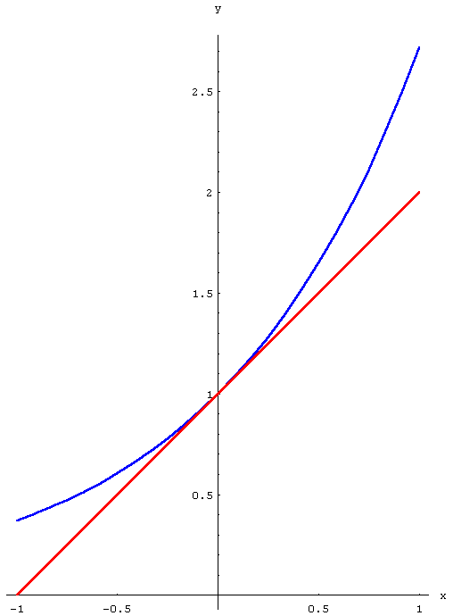
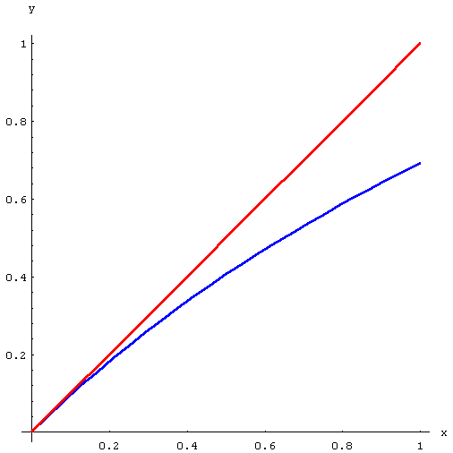







Slide 7
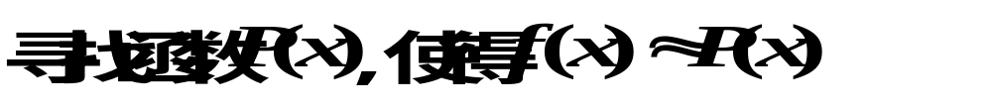
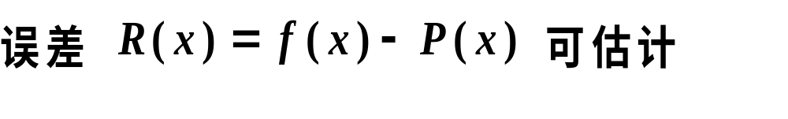
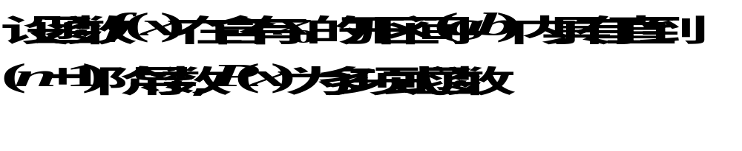
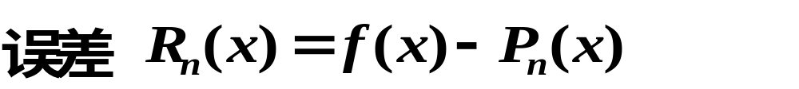
不足:
1、精确度不高；
2、误差不能估计。
问题:

Slide 8
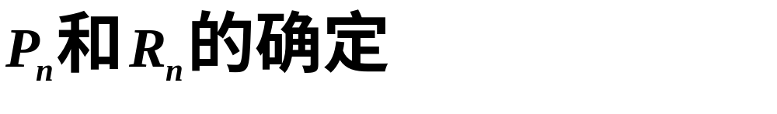









分析:
1.若在 点相交
近似程度越来越好
2.若有相同的切线
3.若弯曲方向相同

Slide 9





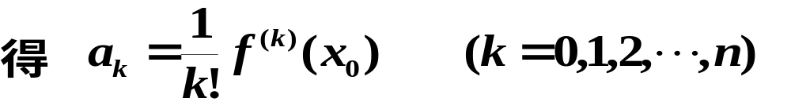
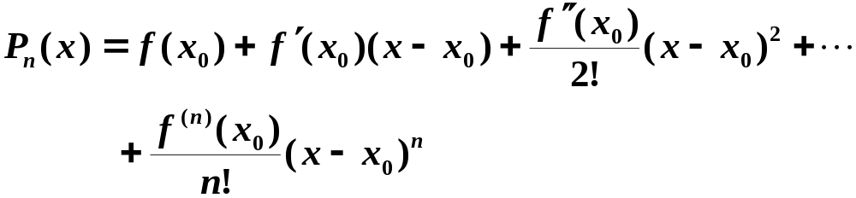

Slide 10
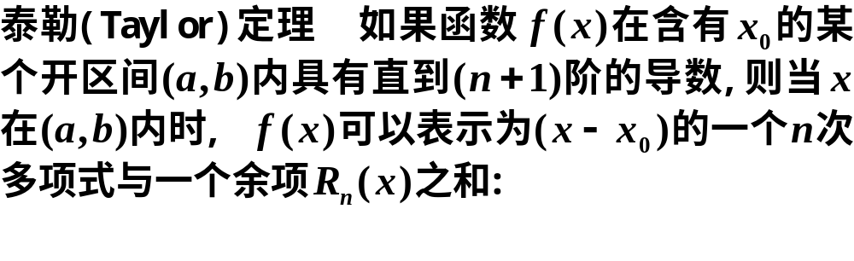
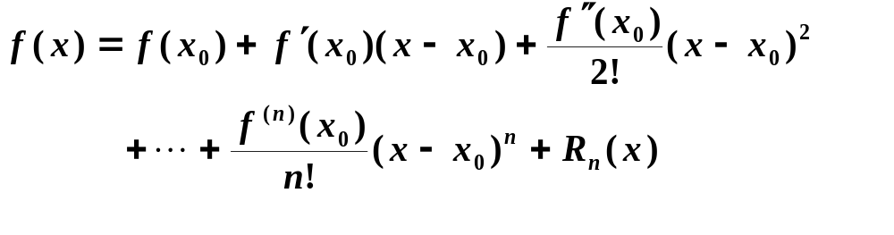
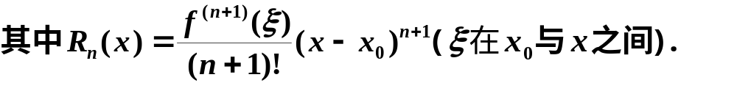
泰勒(Taylor)定理

Slide 11
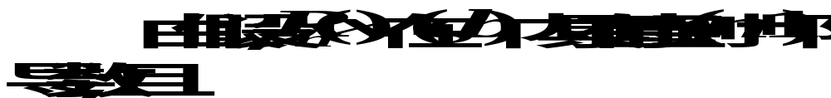

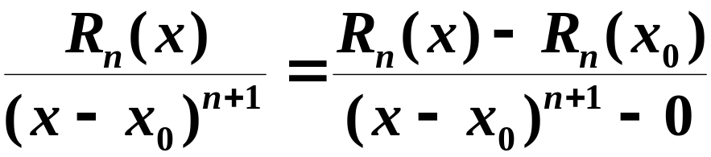
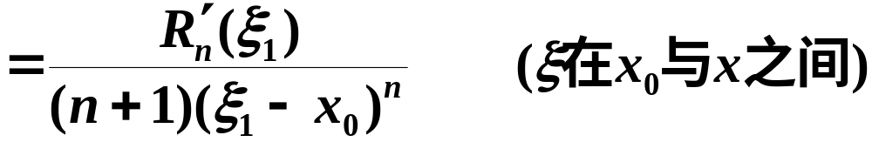
证明:

Slide 12

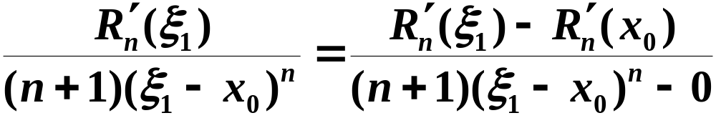
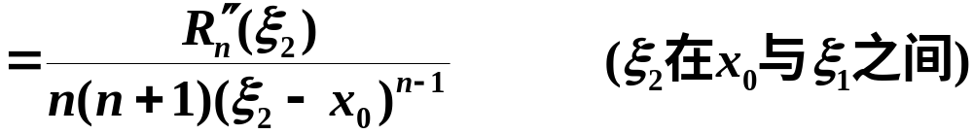

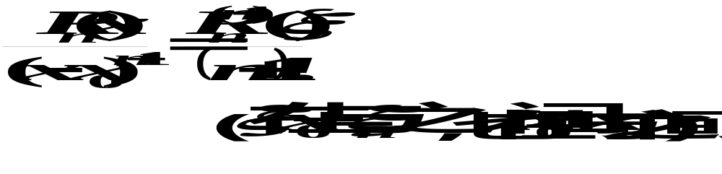

Slide 13


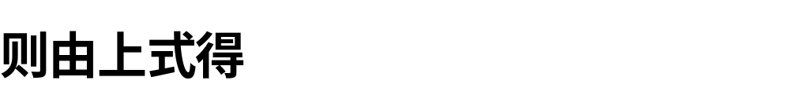
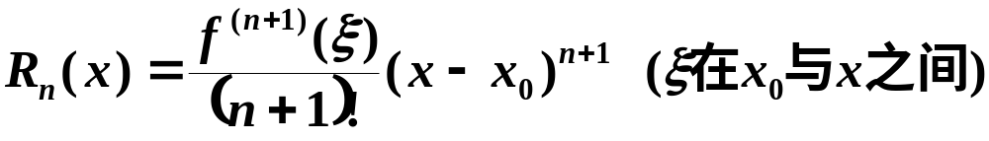
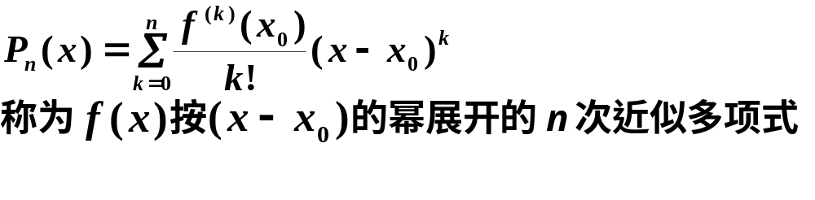
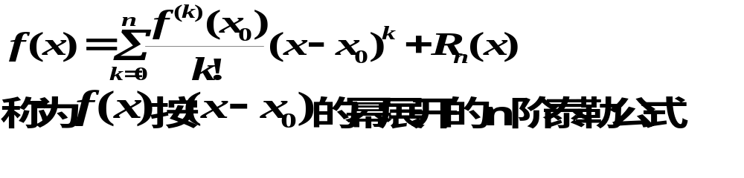

Slide 14
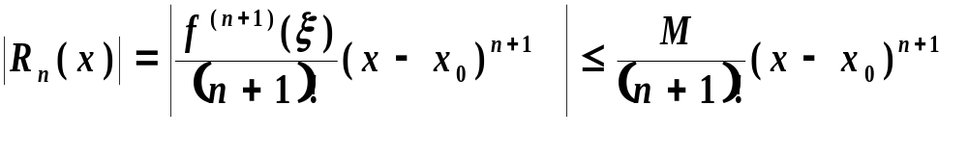
拉格朗日形式的余项

Slide 15
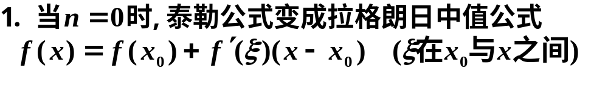
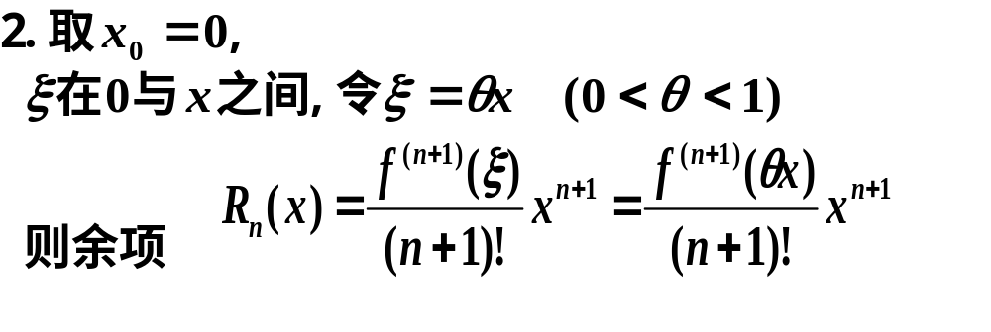
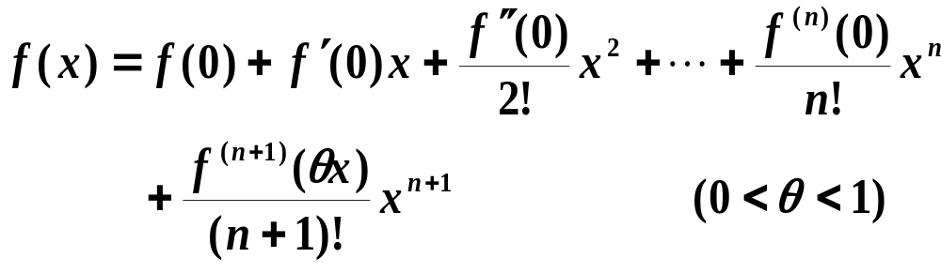
注意:
麦克劳林(Maclaurin)公式

Slide 16


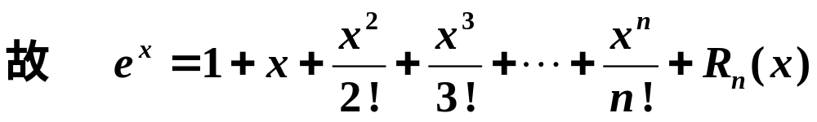
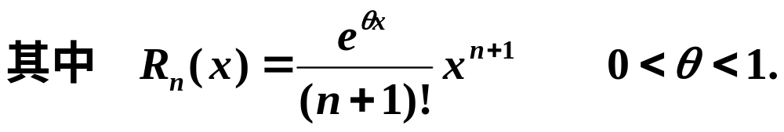

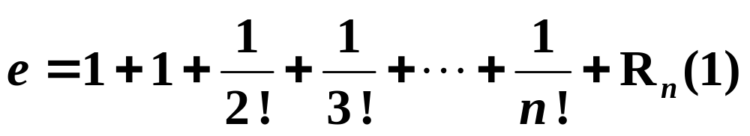
二. 几个常用函数的麦克劳林公式
例
解：
e 的近似计算公式

Slide 17
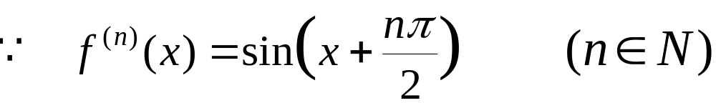
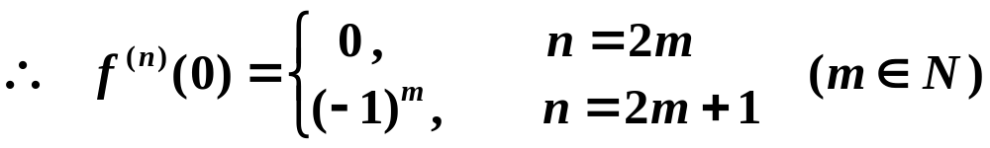
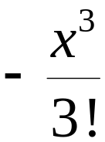
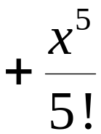
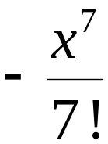
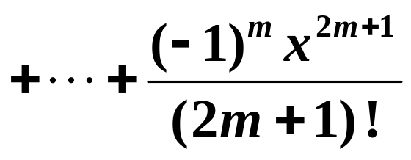
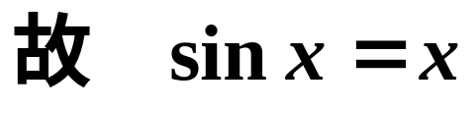

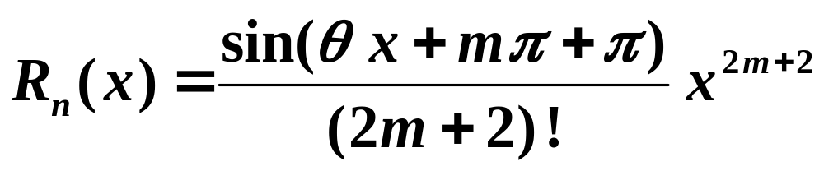

例
解：
其中,
展开式的具体形式与 n 的奇偶性有关.

Slide 18

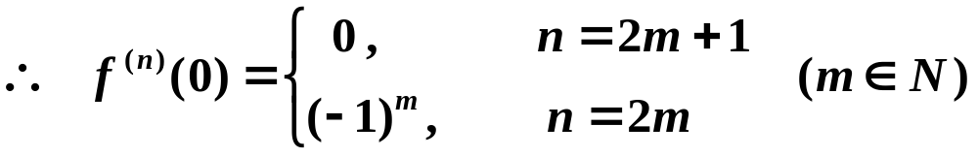
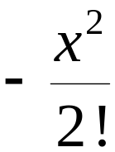
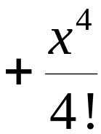
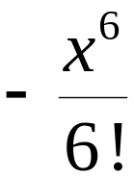
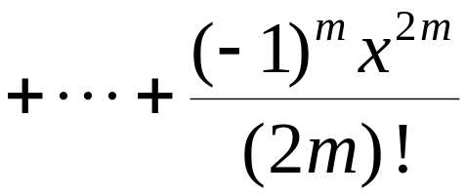

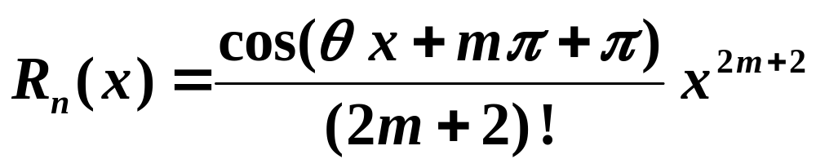
例
解：
其中,

Slide 19
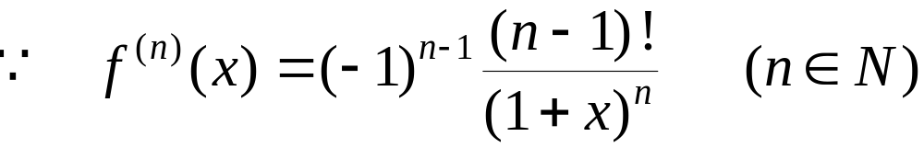
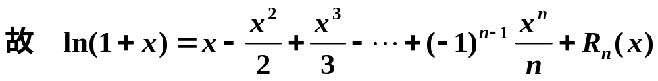

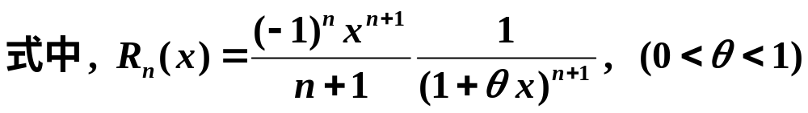
例
解：

Slide 20



例
解：

Slide 21






三. 带有佩亚诺余项的泰勒公式

Slide 22






带皮亚诺余项的马克劳林公式

Slide 23


常用函数的麦克劳林公式
x
3
x
5
x
2
n
+
1
sin
x
=
x
−
+
−
☹
+
(
−
1
)
n
+
o
(
x
2
n
+
2
)
3
!
5
!
(
2
n
+
1
)!
x
2
x
4
x
6
x
2
n
cos
x
=
1
−
+
−
+
☹
+
(
−
1
)
n
+
o
(
x
2
n
)
2
!
4
!
6
!
(
2
n
)!
x
2
x
3
x
n
+
1
ln(
1
+
x
)
=
x
−
+
−
☹
+
(
−
1
)
n
+
o
(
x
n
+
1
)
2
3
n
+
1
m
(
m
−
1
)
(
1
+
x
)
m
=
1
+
mx
+
x
2
+
☹
2
!
m
(
m
−
1
)
☹
(
m
−
n
+
1
)
+
x
n
+
o
(
x
n
)
n
!

Slide 24






因此，利用带有佩亚诺余项的泰勒公式可以求出某些函数的极限。
则：

Slide 25



例 利用带有佩亚若型余项的麦克劳林公式，求极限
解 由于分式的分母
所以，用带有佩亚若型余项的三阶麦克劳林公式，即

Slide 26





解

Slide 27







例：求极限

Slide 28

四. 泰勒公式的应用
１、计算函数的近似值
２、用多项式逼近函数
３、证明在某条件下 的存在性
４、证明某些不等式

Slide 29

１、计算函数的近似值
例：
应用三阶泰勒公式求 sin18º的近似值，并估计误差。

Slide 30









２、用多项式逼近函数
例
解：
误差为：

Slide 31





３、证明在某条件下 的存在性
例
设f(x)在[0，1]上二次可微
证明
证
将 f(x) 在 x=1 处作一阶Taylor展开，有
将 x=0 代入上式，得
由

Slide 32







４、证明某些不等式
例
解：
该式中等号成立.
由泰勒 (马克劳林) 公式
综上所述，即得所证.

Slide 33






例
解：

Slide 34




Slide 35






例
设f(x) 在 [0，1]上有二阶导数，
其中a,b为非负数
求证
将f(0) ，f(1) 在x=c处作一阶Taylor展开，有
证:
两式相减，得

Slide 36










